Slide 1

高二物理期末模拟卷讲评

Slide 2
姓名 | 得分 | 校次 | 班次
黄语霏 | 55 | 46 | 1
张敬攀 | 54 | 49 | 2
黄语桐 | 51 | 62 | 3
董炳峰 | 48 | 82 | 4
王一啸 | 47 | 91 | 5
吴宇涵 | 44 | 111 | 6
方靖烨 | 44 | 111 | 6
钟禹桐 | 43 | 121 | 8
赖铭浩 | 42 | 132 | 9
黄铂淏 | 41 | 138 | 10
李代攀 | 40 | 155 | 11
林辰宣 | 40 | 155 | 11
姓名 | 得分 | 校次 | 班次
侯玉灵 | 70 | 11 | 1
郑文涛 | 48 | 82 | 2
张毅翔 | 47 | 91 | 3
张婷 | 44 | 111 | 4
庄泽鸿 | 43 | 121 | 5
黄靖淞 | 42 | 132 | 6
李妤萱 | 41 | 138 | 7
王森泓 | 41 | 138 | 7
林铭贤 | 39 | 162 | 9
王梓萱 | 39 | 162 | 9

Slide 3
1下列选项对公式认识正确的是( )
A.公式 E=F/q ,只适用于真空中点电荷产生的电场
B.公式 Q=I²Rt ,只适用于纯电阻电路的电热的计算
C.由电动势公式 E=W/q 可知,非静电力做功本领越强的电源,电动势越大
D.由公式 B=F/IL 可知,磁感应强度与电流元所受磁场力大小成正比
Notes:
我们来看第一题，这是一道关于物理公式理解的题目。大家可以先花一点时间阅读题目和选项，然后选出你们认为正确的答案。

Slide 4
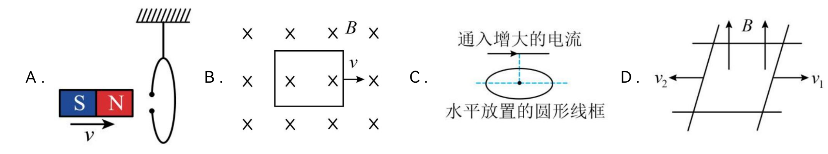
2下列各图的线圈中能产生感应电流的是( )
Notes:
第二题考查的是感应电流的产生条件。大家需要回忆一下，产生感应电流需要满足哪两个条件？没错，就是闭合电路和磁通量变化。现在请大家根据这个条件，判断一下哪个选项是正确的。

Slide 5
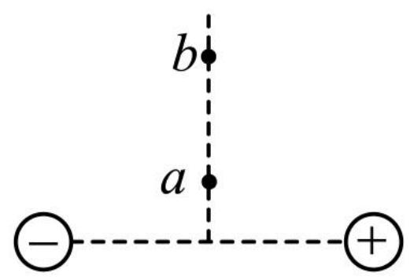
3在如图所示的等量异种点电荷的电场中,a､ b 两点在两电荷连线的中垂线上,关于这两点的场强 E 和电势 φ ,下列判断正确的是()
A
Eₐ > E_{b}
B
Eₐ < E_{b}
C
φₐ > φ_{b}
D
φₐ < φ_{b}
Notes:
第三题是关于等量异种点电荷电场的性质。大家可以结合右边的电场线分布图来进行分析。中垂线上的电势有什么特点？场强的大小又如何分布呢？

Slide 6
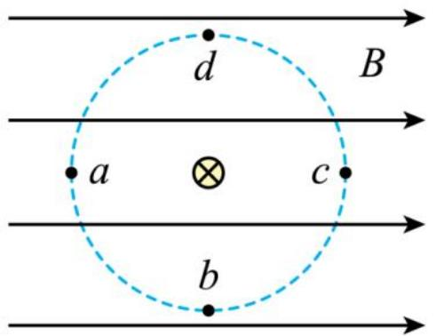
4在水平向右的匀强磁场中,一根通电长直导线垂直于纸面放置,电流的方向向里｡ a ､ b ､ c ､ d 是以直导线为圆心的同一圆周上的四点,在这四点中( )
A. b ､ d 两点的磁感应强度相同
A. b ､ d 两点的磁感应强度相同
B. a ､ c 两点的磁感应强度相同
C. c 点的磁感应强度最大
D. d 点的磁感应强度最大
D. d 点的磁感应强度最大
Notes:
第四题考查的是安培定则和磁场的叠加。大家需要根据安培定则判断通电直导线在各点产生的磁场方向，然后再与匀强磁场进行叠加，最后比较各点磁感应强度的大小和方向。

Slide 7
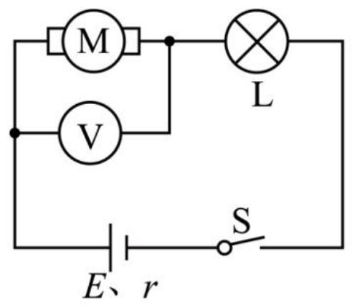
5电动机M 与灯泡L 串联在电路中,M 的线圈电阻为2 Ω ,电源的电动势为16V､内阻为1 Ω ,灯泡电阻为5 Ω ｡闭合开关S 后,M 正常运转,M 线圈上产生的热功率为2W,V 为理想电压表,则( )
A. 电压表示数为2 v
B. 电动机的输出功率为8 w
C. 电源的输出功率为16 w
D. 电源的效率为87.5%
Notes:
第五题是关于电动机的非纯电阻电路问题。大家需要注意，电动机正常运转时，其电路是非纯电阻电路，不能直接用欧姆定律。我们需要通过线圈的热功率求出电流，然后再进行其他计算。

Slide 8
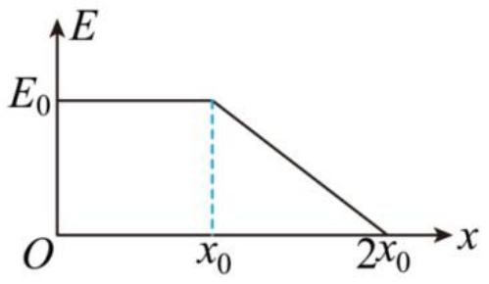
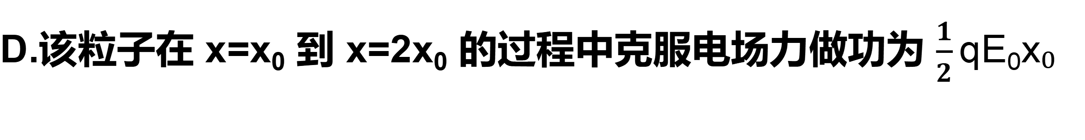
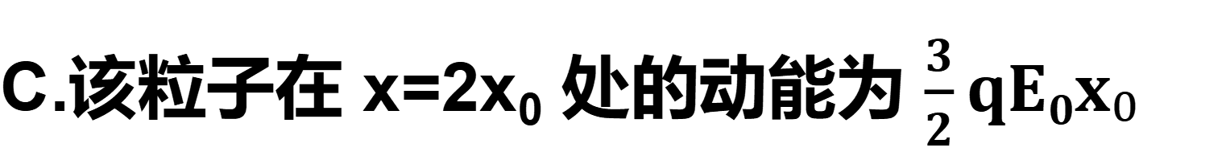
6沿x 轴正方向的电场,电场强度 E 与位置 x 的关系如图.取x=x₀ 处的电势为零,一质量为m ､电荷量为 +q 的粒子仅在电场力作用下从 x=0 处由静止开始运动,
A.该粒子在 x=x₀ 到x=2x₀ 的过程中做匀加速运动
B.x=0 处的电势为-E₀x₀
C.该粒子在 x=2x₀ 处的动能为 $\frac{3}{2}qE0x₀$
D.该粒子在 x=x₀ 到 x=2x₀ 的过程中克服电场力做功为 $\frac{1}{2}qE0x₀$
Notes:
第六题考查的是电场强度与电势差的关系，以及动能定理的应用。大家需要根据E-x图像来分析电场力的变化，进而判断粒子的运动状态和能量变化。

Slide 9
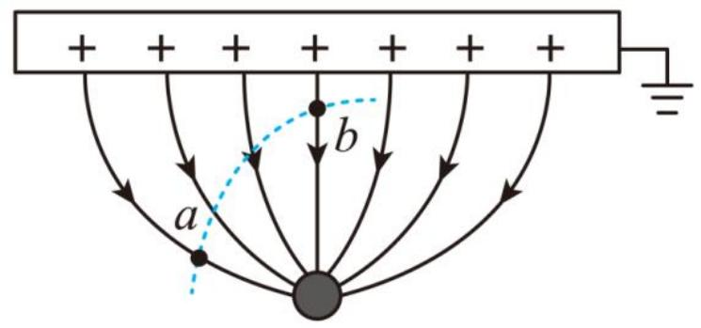
7一带正电的金属板和一个带负电的放电极形成电场,实线为它们之间的电场线,虚线为一带电烟尘颗粒的运动轨迹, a、b 是轨迹上的两点｡不计重力
A.烟尘颗粒带正电
B.a点电势高于 b 点电势
C.烟尘颗粒在 a 点的加速度小于在 b 点的加速度
D.烟尘颗粒在 a 点的电势能小于在 b 点的电势能
Notes:
接下来是双项选择题，第7题。这道题结合了静电除尘器的实际应用，考查了电场力、电势和电势能等知识点。大家可以根据轨迹的弯曲方向判断受力方向，再结合电场线的性质进行分析。

Slide 10
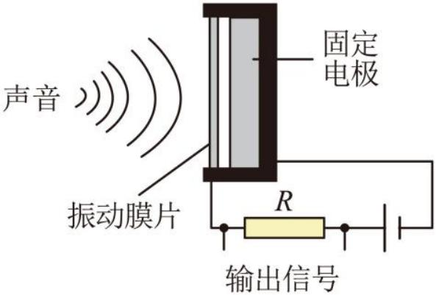
8导电性振动膜片与固定电极构成一个电容器,当振动膜片在声压的作用下运动时,两个电极间的电容发生变化,电路中电流随之变化,这样声信号就转变为电信号｡当振动膜片向左运动时,
A.电容器电容增大
B.电容器所带电荷量减小
C.电容器两极板间的场强增大
D.电阻 R 上电流方向自左向右
Notes:
第八题考查的是电容器的动态分析。大家需要根据电容的决定式判断电容的变化，然后再根据电容的定义式判断电荷量和场强的变化，并确定电流的方向。

Slide 11
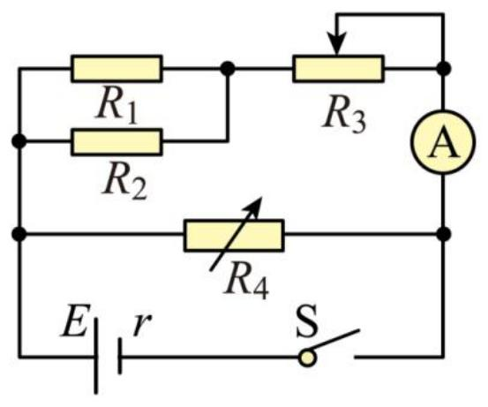
9R₁､ R₂为定值电阻, R₃ 为滑动变阻器, R₄为电阻箱｡闭合开关S,电流表读数为I｡会使 I 增大的
A. R₁断路
B. R₂短路
C. R₃ 的滑片右移
D. R₄ 的电阻调大
Notes:
第九题考查的是电路的动态分析。大家可以使用“串反并同”的规律来快速判断各部分电路中电流、电压和电阻的变化关系。

Slide 12
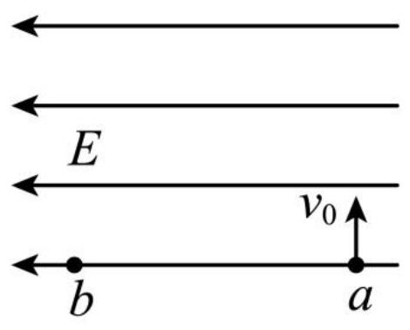
10空间存在水平向左的匀强电场,一个质量为 m ､电荷量为 +q 的小球,从 a 点以大小为 v₀ 的初速度竖直向上抛出,经过一段时间运动到与 a 点等高的 b 点,已知重力加速度大小为 g ,场强大小为 2mg/q｡下列说法正确的是( )
A.小球运动到最高点时距离 a 点的高度为 v₀²/(2g)
B.小球运动到最高点时速度大小为 4v₀
C.小球运动过程中最小动能为 (2/5)mv₀²
D.a､b 两点之间的电势差为 4mv₀²/q
Notes:
第十题考查的是带电粒子在复合场中的运动。大家可以将小球的运动分解为水平方向和竖直方向，分别进行分析。

Slide 14
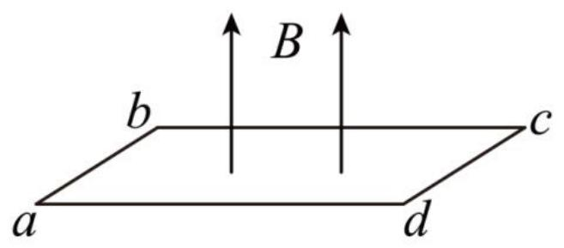
11面积为 0.4 m² 的矩形线圈 abcd 水平放置在磁感应强度大小为1.5T､方向竖直向上的匀强磁场中,则穿过线圈的磁通量为 Wb;若将线圈以 cd 为轴顺时针转过 60°,则此时穿过线圈的磁通量为 Wb。
Notes:
填空题第11题，考查的是磁通量的计算。大家需要记住磁通量的公式，并注意夹角的判断。

Slide 15
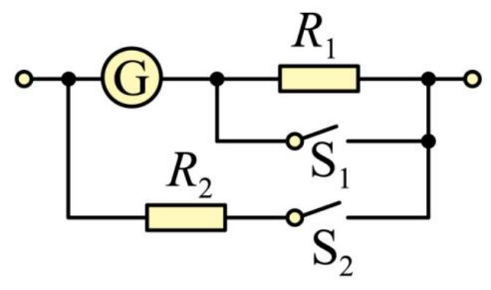
12某同学改装电表设计的电路如图所示,小量程电流表G 的内阻 (R_{g}=100Ω) , 满偏电流 (I_{g}=3mA) , (R₁=900Ω), (R₂=10Ω) ,当(S₁)和 (S₂) 均闭合时,改装成的新电表是较大量程的 (选填"电流表"或"电压表");当 (S₁)和(S₂)均断开时,改装成的新电表量程为 V。
Notes:
第十二题考查的是电表的改装。大家需要根据开关的不同状态，判断电路的连接方式，从而确定改装后的电表类型和量程。

Slide 16
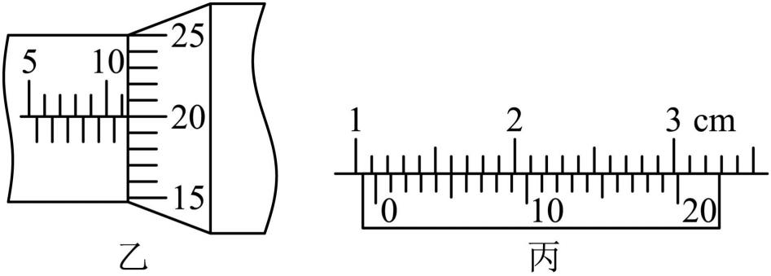
13电阻率的倒数称为电导率,是检验纯净水是否合格的一项重要指标｡某同学想测量某品牌纯净水的电导率,他将纯净水装入绝缘性良好的塑料圆柱形容器内,容器两端用金属圆盘电极密封
(1) 用毫米刻度尺测出圆柱形容器长度为 L;
(2) 测量圆柱形容器的内径时,应选用 (选填“乙”或“丙”)测量工具,其读数 d = ______ cm;
(3) 进一步测得圆柱形容器内纯净水的电阻为 R;
(4) 待测纯净水的电导率为 (用 R、d、L 表示)。
Notes:
实验题第13题，考查的是电阻率的测量。这道题结合了实验器材的选择、读数以及数据处理，综合性较强。

Slide 18
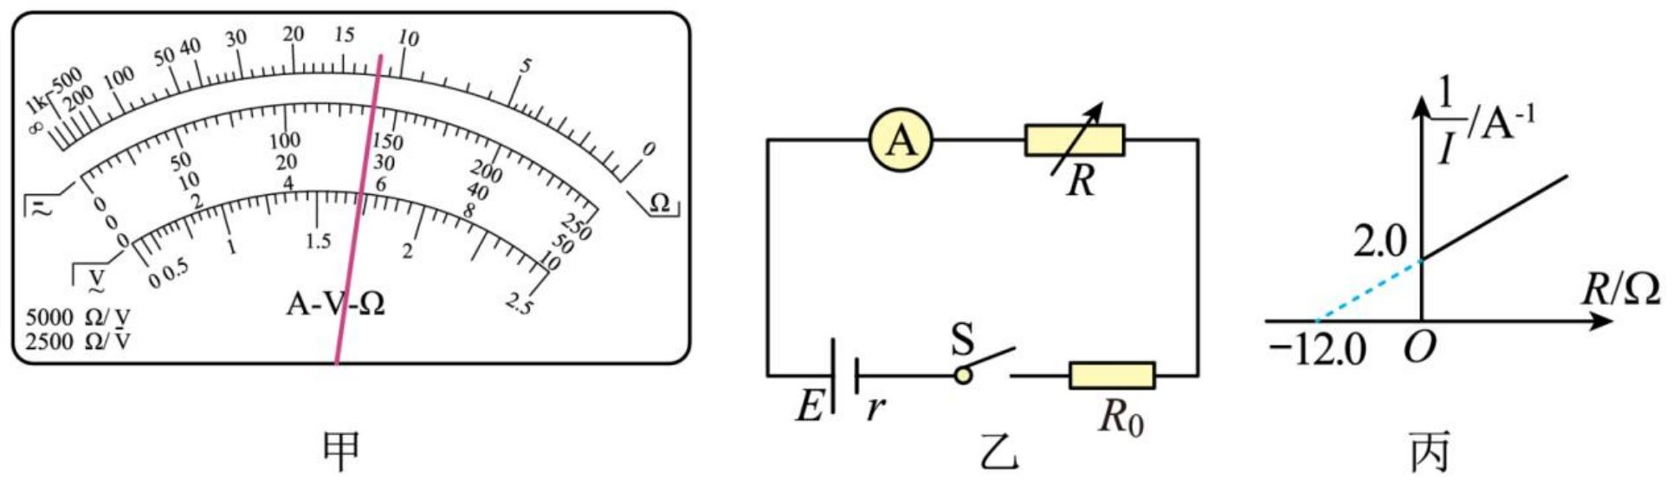
14某小组要测量一电池的电动势和内阻｡除被测电池､开关､导线若干外,还有下列器材供选用:
(1)该小组首先用多用电表的“直流10V”挡粗略测量电池的电动势,示数如图甲所示,其读数为 V;
(2)该小组设计了如图乙所示的电路图进一步测量电池的电动势和内阻,其中电流表应选择 (选填“A”或“B”);
(3)多次改变电阻箱的阻值 R ,记录对应的电流表读数 I ,作出 1/I - R 的关系图像如图丙所示,则可得该电池的电动势为 V,内阻为
Ω｡(均保留两位有效数字)
Notes:
第十四题考查的是测定电源的电动势和内阻的实验。大家需要掌握多用电表的读数方法，以及如何根据实验数据处理图像来求解电动势和内阻。

Slide 20
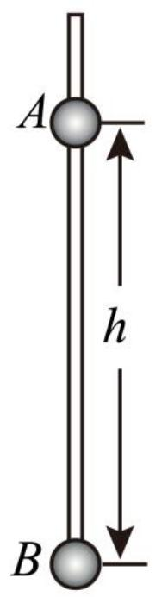
15质量(m=0.04 kg) 的带正电的小球 A 套在光滑的竖直绝缘细杆上,杆底端固定一个与小球 A 电荷量相等的小球 B ,整个装置处在真空中｡小球 A 从离底端(h=0.3 m) 的位置由静止释放后沿杆下滑, 刚释放时加速度大小 (a=34g)｡取重力加速度(g=10 m/s²),静电力常量 (k=9.0×109 N·m2·C⁻²) ｡求:
(1) 小球 A 所带的电荷量 Q ;
(2) 小球 A 速度最大时与 B 的距离 H 。
Notes:
解答题第15题，这是一道关于库仑力和牛顿运动定律的综合题。大家需要分析小球A的受力情况，并结合运动学知识来求解。

Slide 22
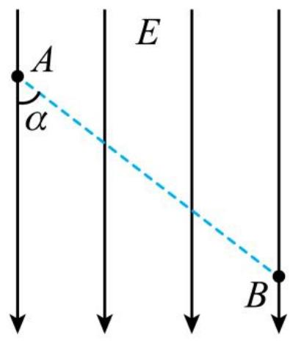
16在竖直向下的匀强电场中,有一电荷量 q=1.6×10⁻¹⁹ C 的正点电荷从 A 点移动到B 点,电场力做功 Wₐ_{b} = 9.6×10⁻¹⁹J, A､B 间距离 L = 5cm, AB 连线与竖直方向夹角 α=53°。
(1) 求场强 E 的大小;
(2) 若选取 A 点的电势 φₐ=0, 求电荷 q 在 B 点的电势能 Eₚ。
Notes:
第16题，考查的是电场力做功和电势、电势能的关系。这道题比较基础，大家需要牢记相关的公式。

Slide 24
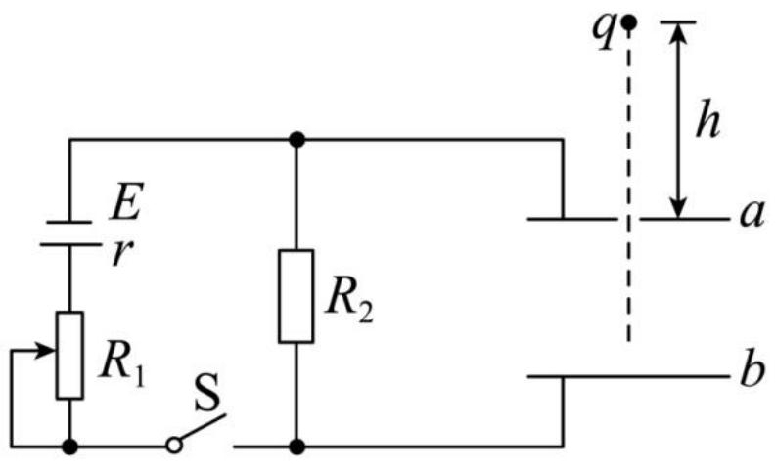
17如图所示电路中,两平行金属板 a 和 b 相距 d=0.1 m 水平放置, a 板中央有一小孔｡已知电源的电动势 E=24 V 、内阻 r=5 Ω ,滑动变阻器 R₁ 的阻值范围为0 ~ 20Ω , R₂=10 Ω ｡闭合开关S 电路稳定后｡
(1)若平行金属板电容器电容C=3×10⁻¹² F ,调节 R₁的阻值,当 R₁消耗的功率最大时,求电容器的电量 Q 。
(2)若将质量m=6×10⁻⁷kg、电荷量q=1×10⁻⁷ C 的液滴从 a 板上方 h=0.1 m 处无初速滴下,液滴刚好不落到 b 板｡不计空气阻力,取重力加速度 g=10 m/s²｡求 R₂两端的电压 U 及滑动变阻器接入电路的阻值 R₁ 。
Notes:
第17题，这是一道电路和电场的综合题，难度较大。大家需要仔细分析电路的结构，并结合力学知识来求解。

Slide 26
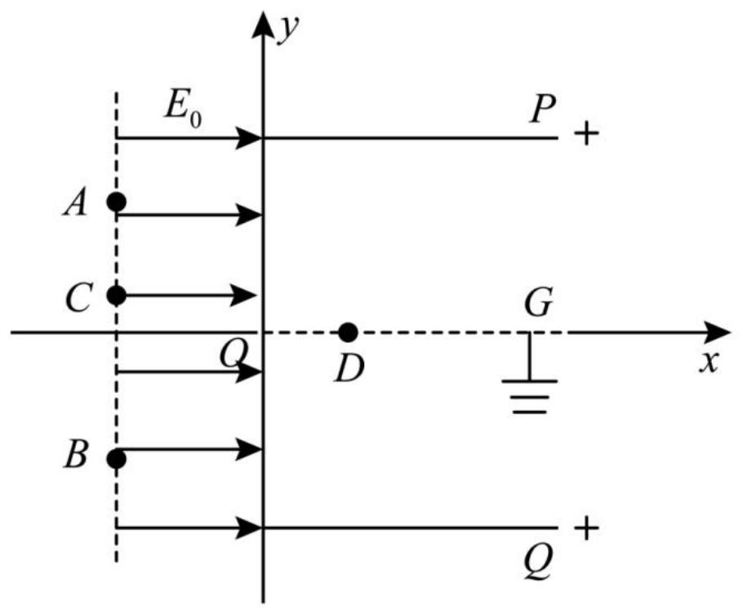
18在 y 轴到直线 x=2d 之间水平放置长为 2d 的两金属板 P､Q,两金属板正中间水平放置金属网G,金属网恰好在 x 轴上,P､Q 电势相等且大于零｡在电场左边界上 A 点 (-d, d) 与 B 点 (-d,-d) 之间,连续分布着质量为 m ､电量为 q 且均处于静止状态的带正电粒子｡若 C 点 (-d, 1/4 d) 的粒子由静止释放,在电场力作用下,第一次到 x 轴的位置为 D(1/2 d, 0)｡
(1) 求 C 处粒子静止释放后到达 y 轴时的速度大小 v₀。
(2) 求 C 处粒子从静止释放到第一次运动至其轨迹最低点所用的时间 t。
(3) 若粒子离开PQ 板间电场时的位置与释放时的位置等高,求粒子释放时可能的位置坐标。
Notes:
第十八题是一道压轴题，考查的是带电粒子在组合场中的运动。这道题的过程比较复杂，需要大家仔细分析粒子在不同阶段的受力和运动情况。

